Slide 1
✴ Cuadros que hablan 

Slide 2
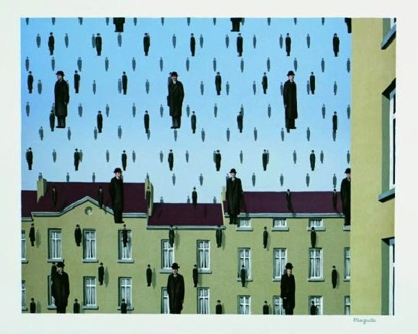
Magritte, « Golconde »

Slide 3
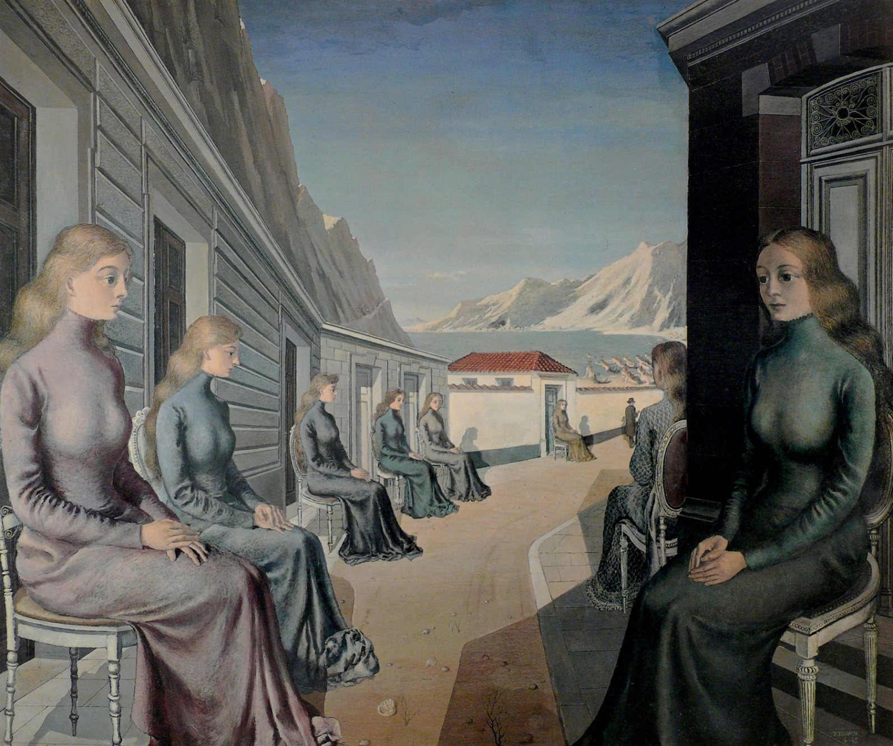
Paul Delvaux

Slide 4
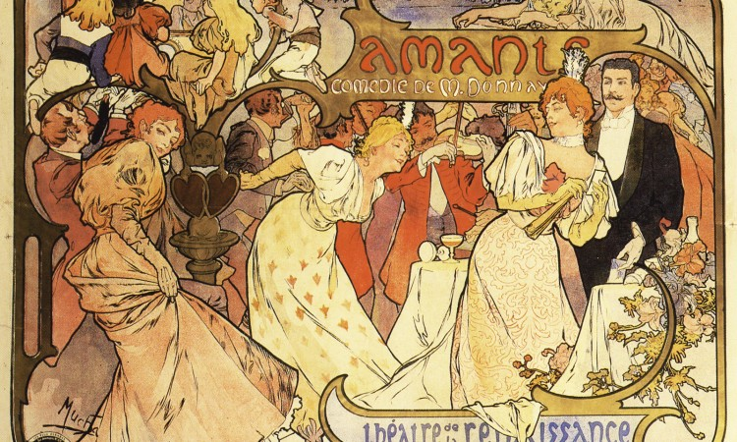
Alfons Mucha

Slide 5
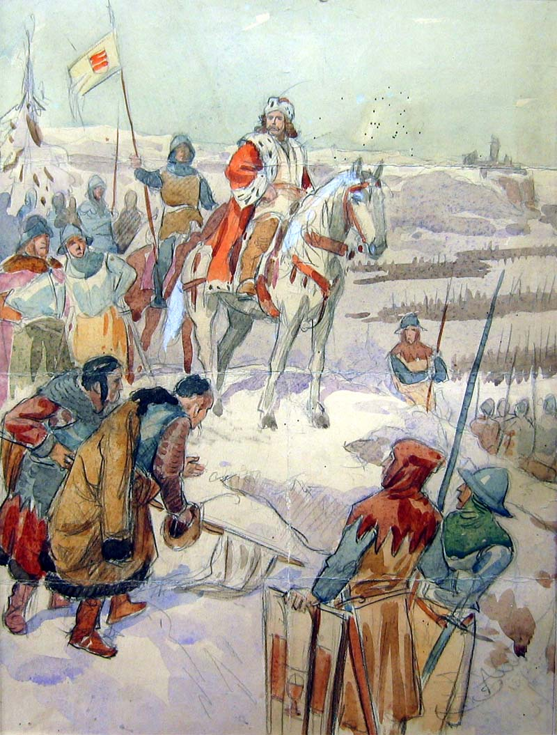
Mikoláš Aleš

Slide 6
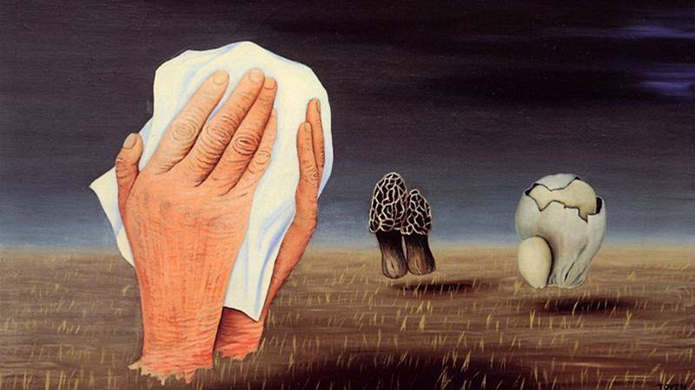
Josef Šíma, « Día triste de Toyen »

Slide 7
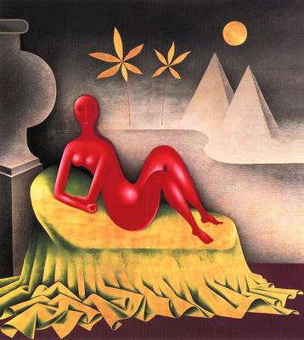
Jan Zrzavý, « Kleopatra »

Slide 8
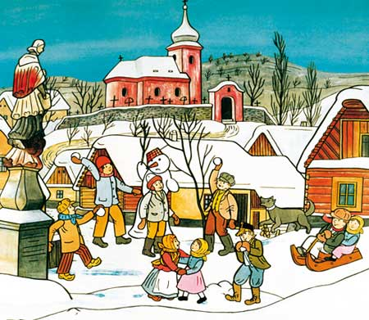
Josef Lada

Slide 9
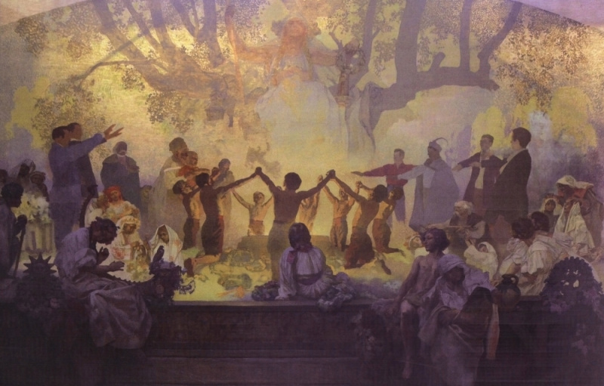
Alfons Mucha

Slide 10
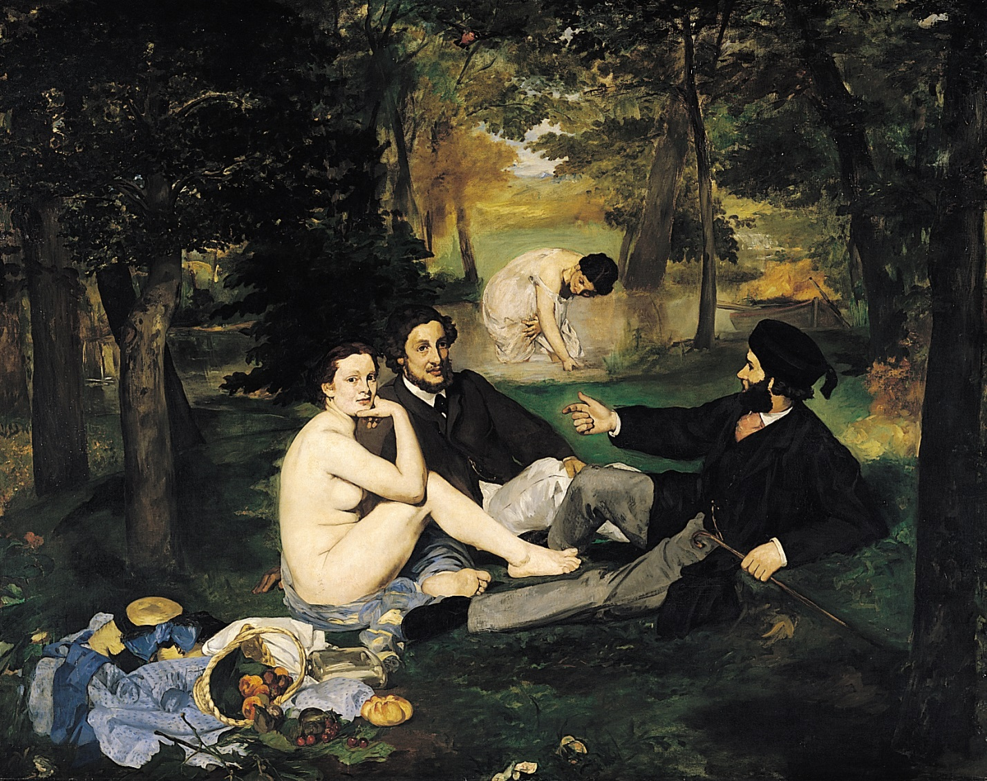
Manet, « El desayuno en la hierba »

Slide 11
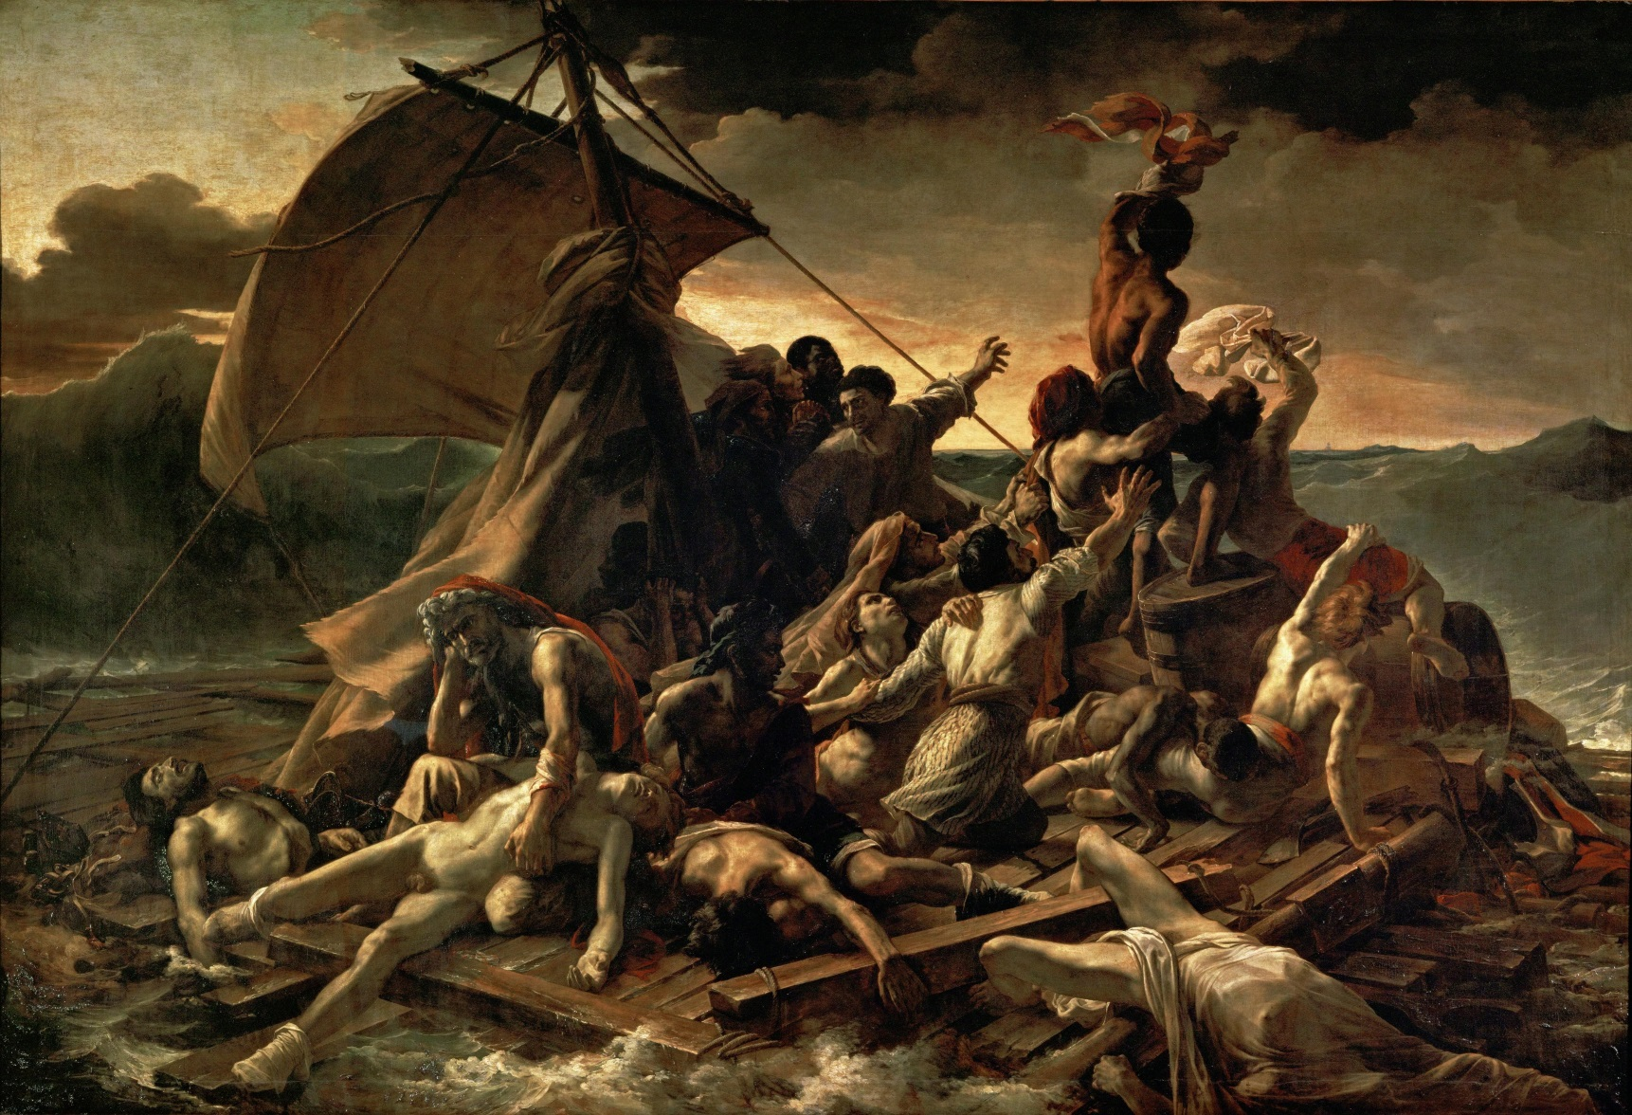
Géricault, « La balsa de la Medusa »

Slide 12
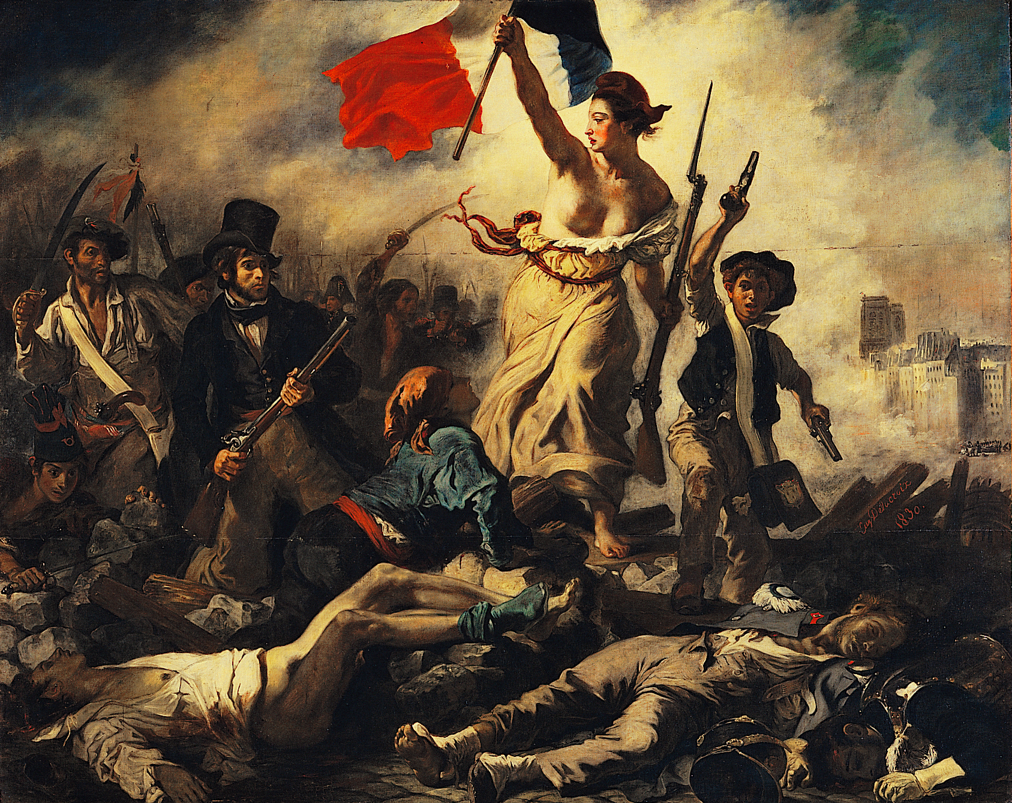
Delacroix, « La Libertad guiando al pueblo »

Slide 13
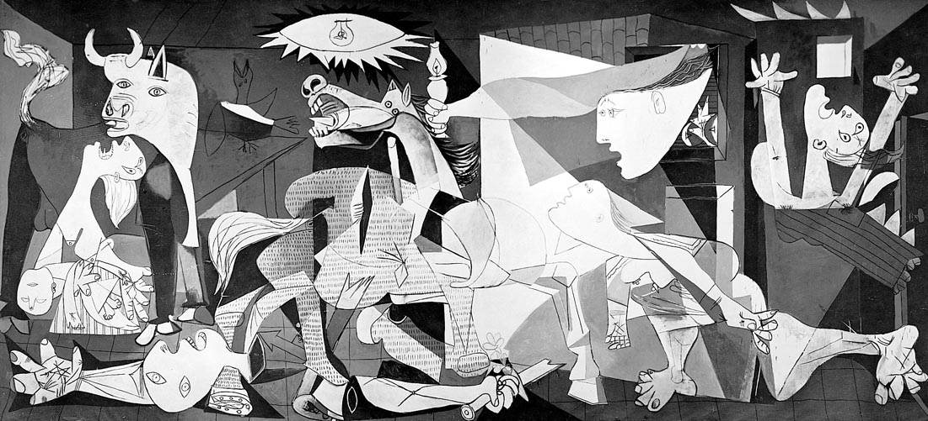
Picasso, « Guernica »

Slide 14
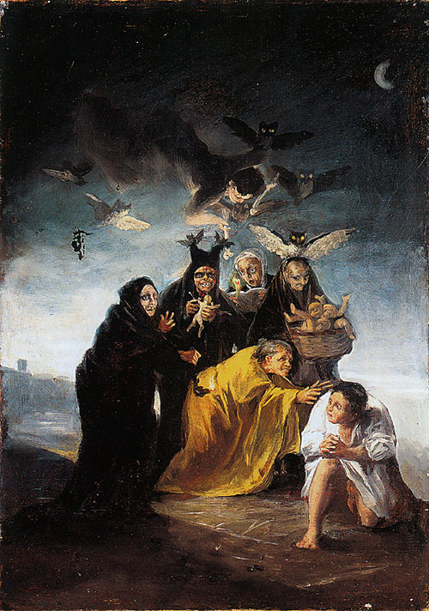
Goya, « Las brujas »

Slide 15
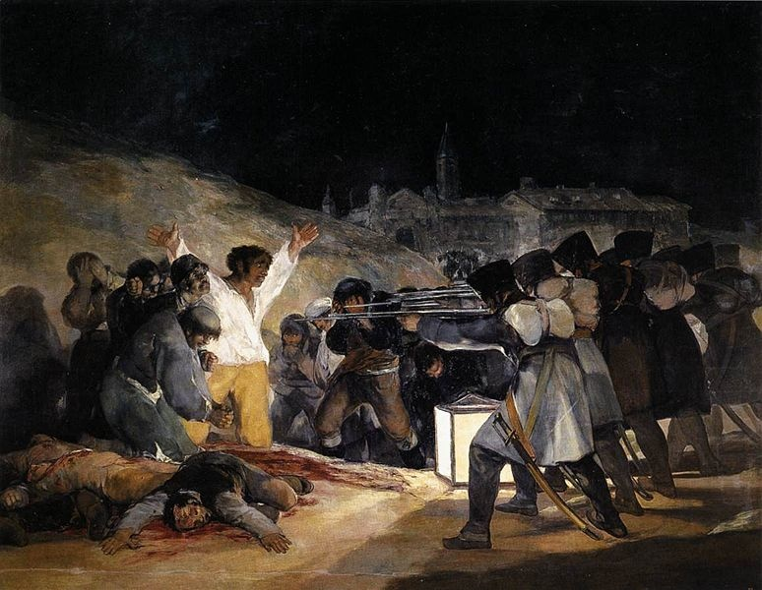
Goya, « El tres de mayo »

